Slide 1

CURSO DATA SCIENCE
SEMANA 6. VISUALIZACION DE DATOS
TEMA: DATOS DUROS SOBRE EL SUICIDIO A NIVEL MUNDIAL
Marina Portillo

Slide 2
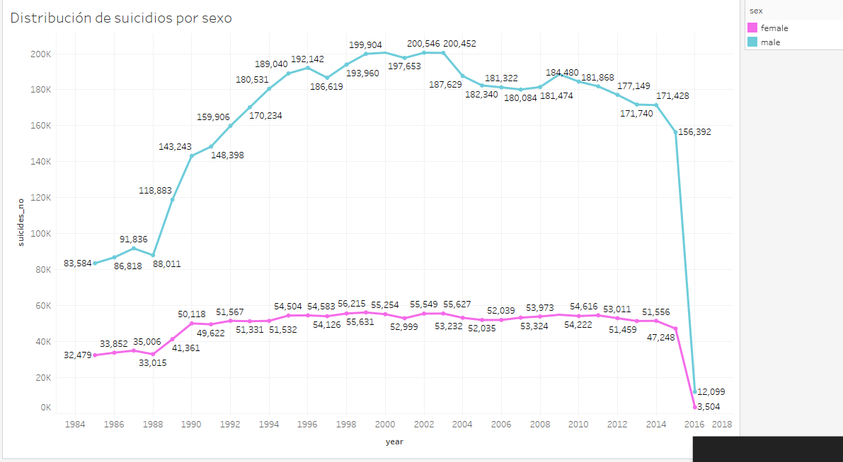
La tendencia de suicidios a través del tiempo ha sido aproximadamente tres veces mayor en hombres que en mujeres.

Slide 3
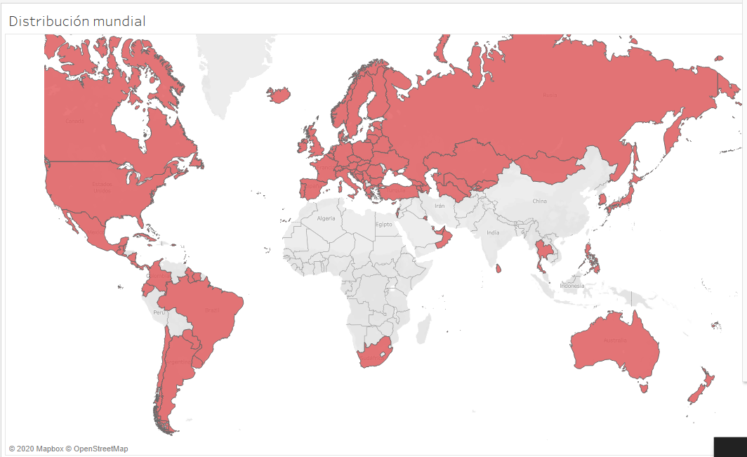
En países como India, China y en la mayoría de los países de África, el suicidio no es problemática social.

Slide 4
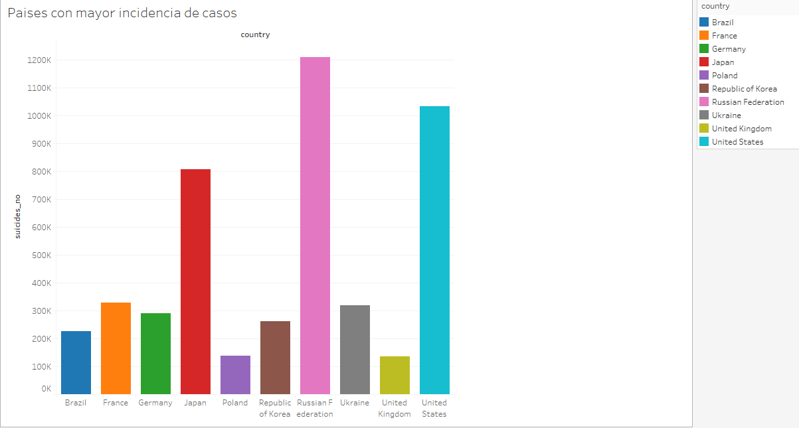
Es notable el aumento de casos en países con mayor población pero también con estándares y expectativas socio económicas mayores.

Slide 5
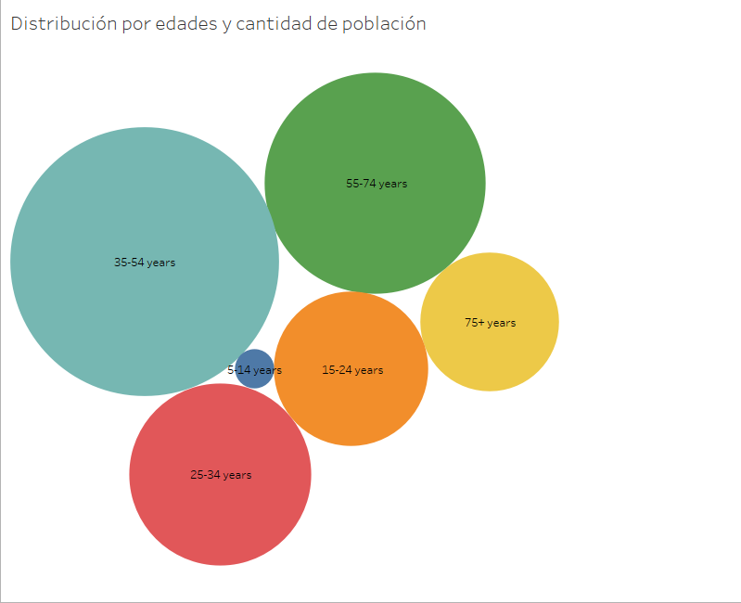
La mayor incidencia de casos ocurre entre el grupo de personas en edad productiva de 35 a 54 años. También cabe destacar que es el grupo que cuenta con mayor población mundial.

Slide 6
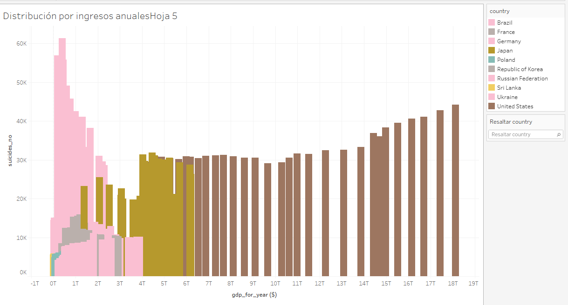
Se reitera que en países con ingresos salariales mayores se ve mayor incidencia. Hay que considerar también la cantidad poblacional de los países.

Slide 7
CONCLUSIONES
Con base a este sencillo análisis podemos sacar las siguientes conclusiones sobre el tema del suicidio a nivel mundial.
En los últimos cuatro años se observa una notable disminución
El grupo de mayor riesgo son las personas entre 35 y 54 años. Es decir la generación “x”
El numero de casos por año es tres veces mayor en hombres que en mujeres.
Países considerados potencias económicas son los que presentan una mayor tendencia de casos.
Fuente:
https://www.kaggle.com/russellyates88/suicide-rates-overview-1985-to-2016

